Slide 1
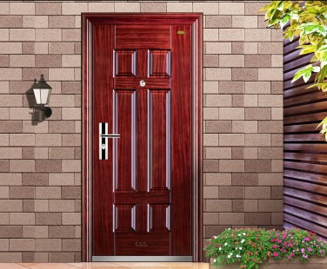
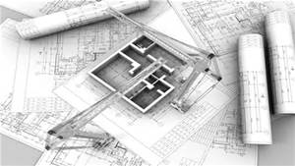
MENGGAMBAR RENCANA & DETIL
PINTU & JENDELA
Oleh: Ikhwanuddin, MT & TIM

Slide 2
PENGERTIAN PINTU & JENDELA
Pintu: elemen bangunan yang merupakan bukaan ruang yang berfungsi sebagai penyekat sekaligus penghubung antar ruang

Slide 3
FUNGSI PINTU & JENDELA
FUNGSI GAMBAR DENAH
A. FUNGSI PINTU:
Sebagai elemen sirkulasi (menghubungkan antar ruang)
Sebagai elemen penanda tingkat privasi
Sebagai sebagai elemen penentu keamanan ruang/ bangunan
Sebagai elemen estetika ruang
Sebagai penanda adanya suatu ruang dibaliknya

Slide 4
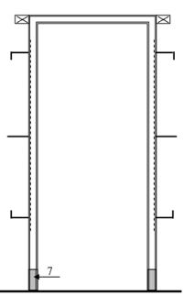

ELEMEN KONSTRUKSI PINTU
Elemen Pintu terdiri dari:
1
3
Kusen
Daun pintu
Kupingan
Duk
Angkur
Engsel
Pengunci (slot / grendel)
6
7
5
6
4
2

Slide 5
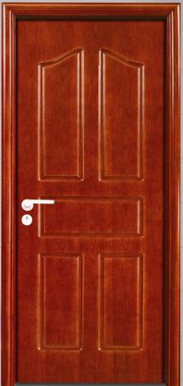
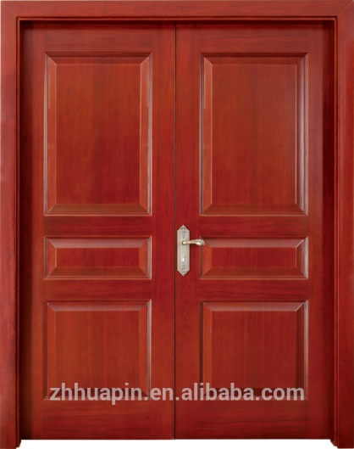
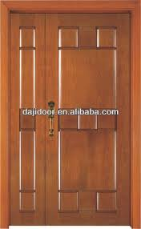
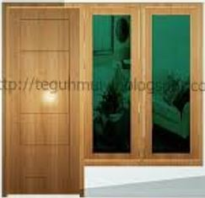
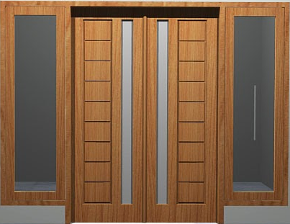
TIPE PINTU & JENDELA
PRINSIP-PRINSIP DALAM MENGGAMBAR DENAH
A.1. TIPE PINTU BERDASARKAN MODEL KUSEN:
1
2
3
Pintu Tunggal
Pintu Ganda Simetri
Pintu Ganda Asimetri
Pintu Gendong satu sisi
Pintu Gendong dua sisi
4
5

Slide 6
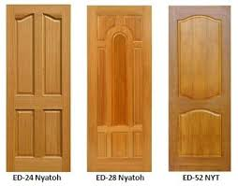

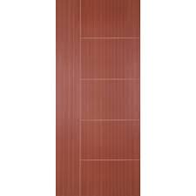

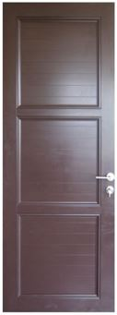
TIPE PINTU
A.2. TIPE PINTU BERDASARKAN BAHAN DAUN PINTU:
Daun Pintu Panil Kayu
Daun Pintu Krepyak Kayu
Daun Pintu Plywood/Multiplek
Daun Pintu Kaca
Daun Pintu Alumunium
1
2
3
4
5

Slide 7
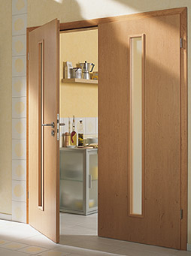
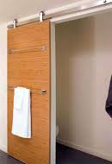
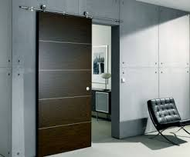
TIPE PINTU
A.3. TIPE PINTU BERDASARKAN TEKNIK BUKAANNYA :
1
Pintu Engsel
2
Pintu Geser/Sorong

Slide 8
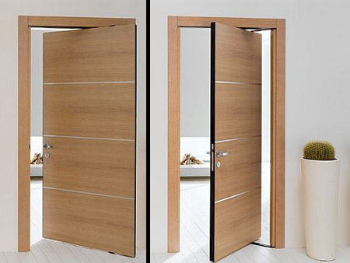
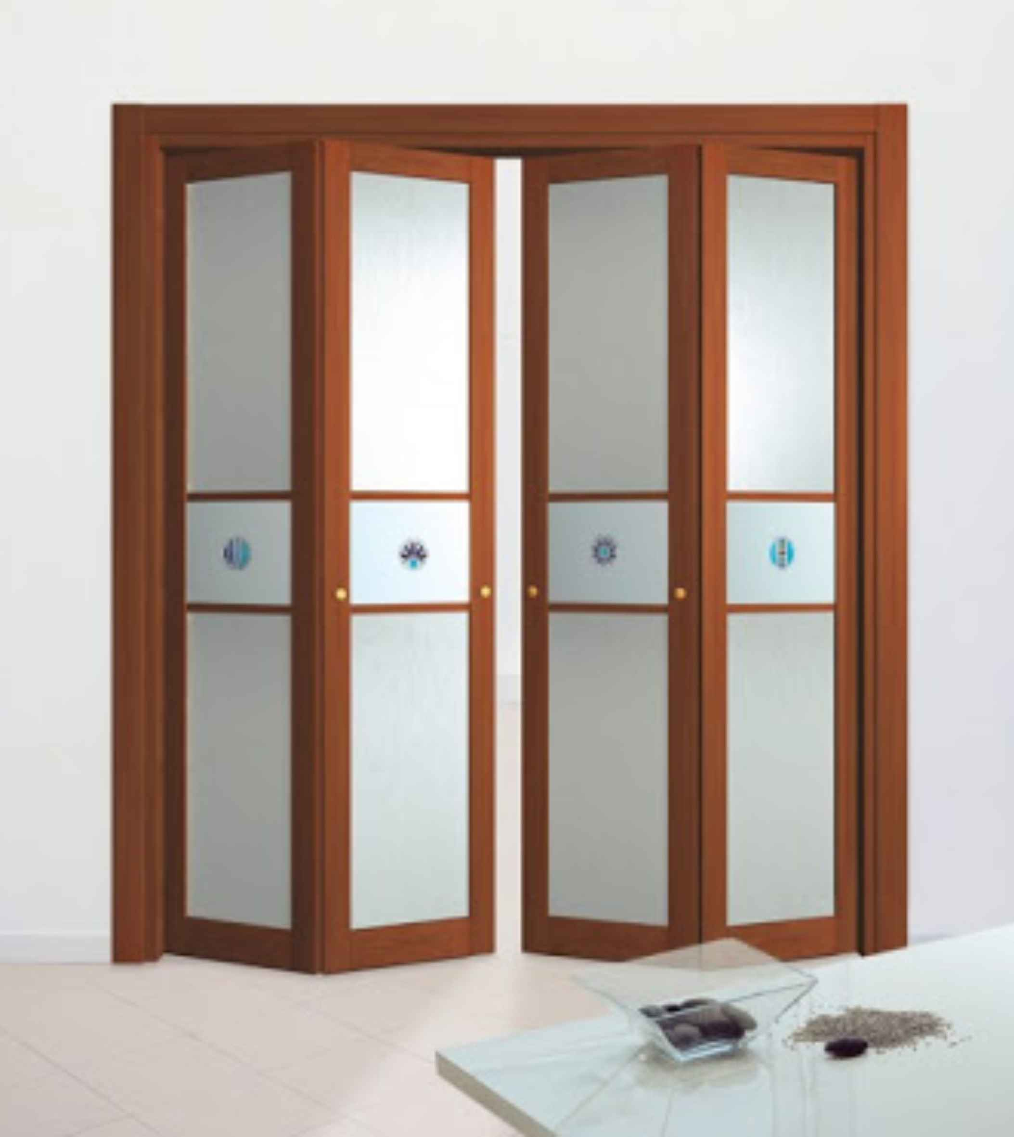
A.3. TIPE PINTU BERDASARKAN TEKNIK BUKAANNYA :
3
3. Pintu Putar
4. Pintu Lipat
4

Slide 9
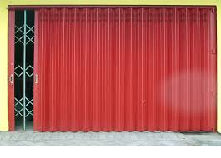
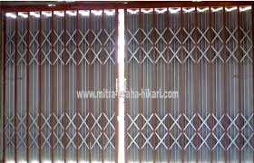
TIPE PINTU
A.3. TIPE PINTU BERDASARKAN TEKNIK BUKAANNYA :
5
Pintu Lipat Berteralis (bagian depan)
(bagian belakang)

Slide 10
NOTASI BUKAAN TIPE PINTU
B.3b. Arah bukaan pintu memiliki notasi sbb:
Bukaan samping (engsel samping)
Bukaan samping (Geser)

Slide 11
PENGERTIAN JENDELA
Jendela: elemen bangunan yang merupakan bukaan ruang pada dinding penyekat ruang

Slide 12
FUNGSI JENDELA
ELEMEN GAMBAR DENAH
B. FUNGSI JENDELA:
Sebagai penyedia view ke luar ruangan
Sebagai elemen yang memungkinkan masuknya cahaya alami ke dalam ruang
Sebagai elemen yang memungkinkan terjadinya sirkulasi udara ruangan
Sebagai elemen estetika ruang

Slide 13
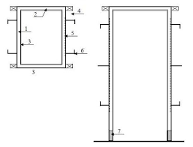

ELEMEN KONSTRUKSI JENDELA
Elemen Jendela terdiri dari:
Kusen
Daun pintu
Kupingan
Angkur
Engsel
Pengunci (grendel)
Hak angin
1
2
3
4

Slide 14


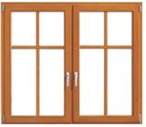
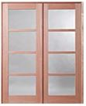
TIPE JENDELA
B.1. Tipe Jendela berdasarkan jumlah daunnya :
Jendela berdaun Tunggal
Jendela berdaun Ganda

Slide 15
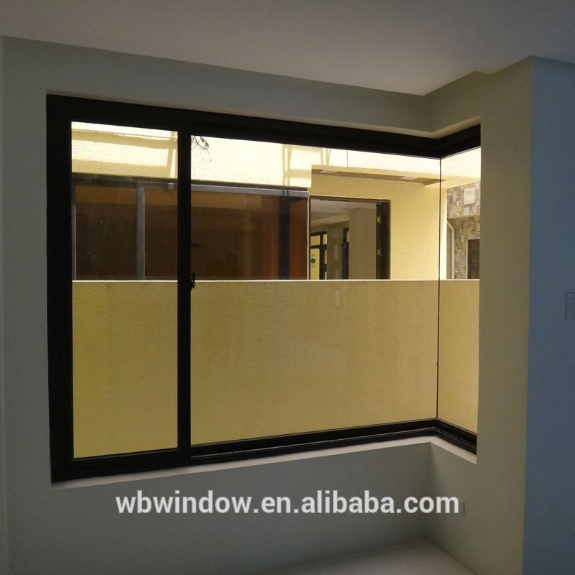

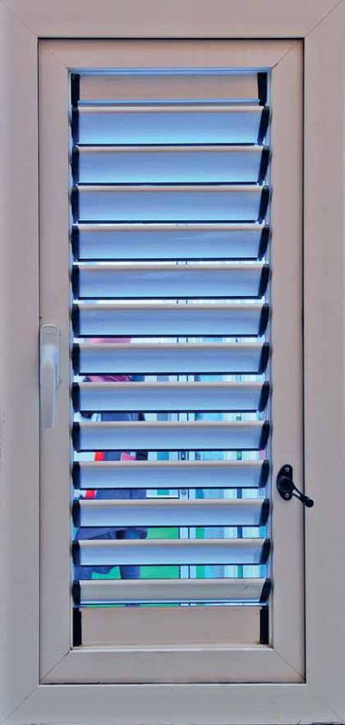
TIPE JENDELA
B.2. Tipe Jendela berdasarkan Jenis daun Jendela:
Kaca mati (tanpa daun jendela)
Jendela Ram kaca
Jendela Krepyak
Jendela Nako

Slide 16
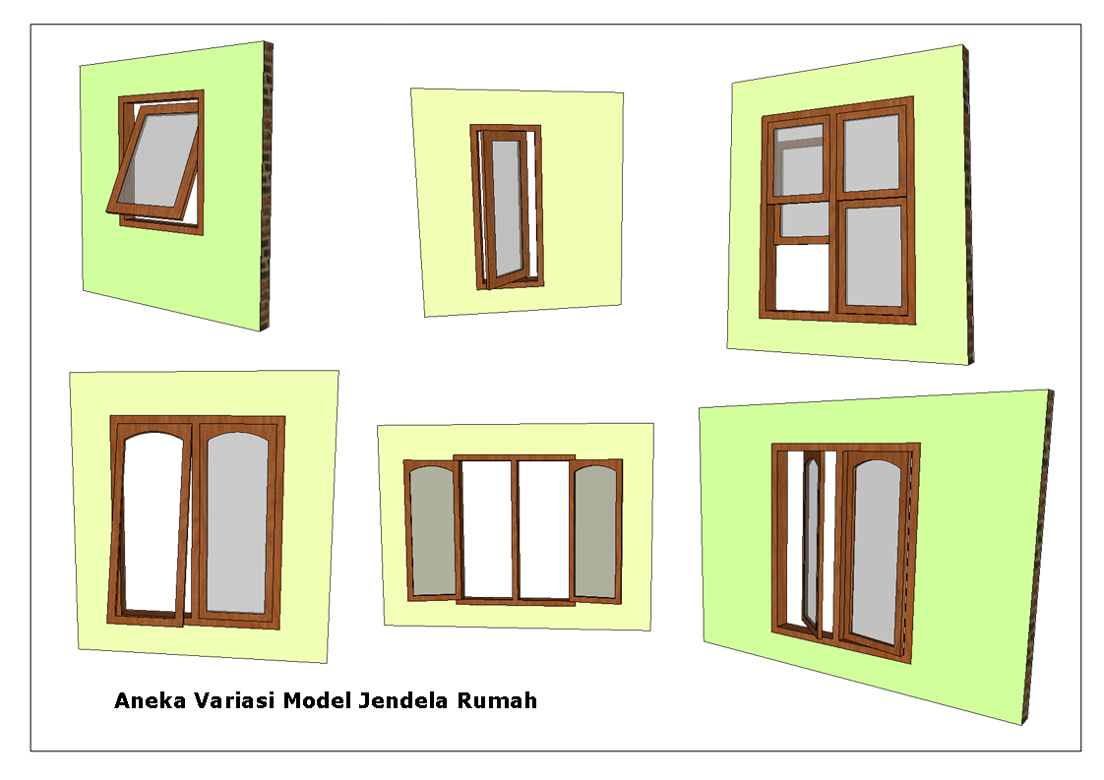
TIPE JENDELA
B.3a. Berdasarkan teknik bukaan jendela:
Putar arah horisontal
Putar arah vertikal
Geser arah atas bawah
Buka sisi bawah (gantung)
Buka arah samping
Kombinasi

Slide 17
NOTASI BUKAAN JENDELA
B.3b. Arah bukaan jendela memiliki notasi sbb:
Bukaan bawah (engsel atas)
Bukaan atas (engsel bawah)
Bukaan samping (engsel samping)
Bukaan atas bawah-geser

Slide 18
SELESAI
TERIMA KASIH

